Slide 1
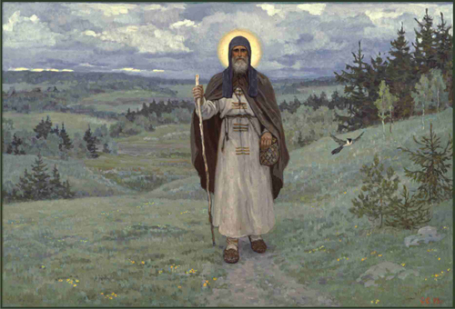
Роль преподобного Сергия в становлении государства Российского

Slide 2
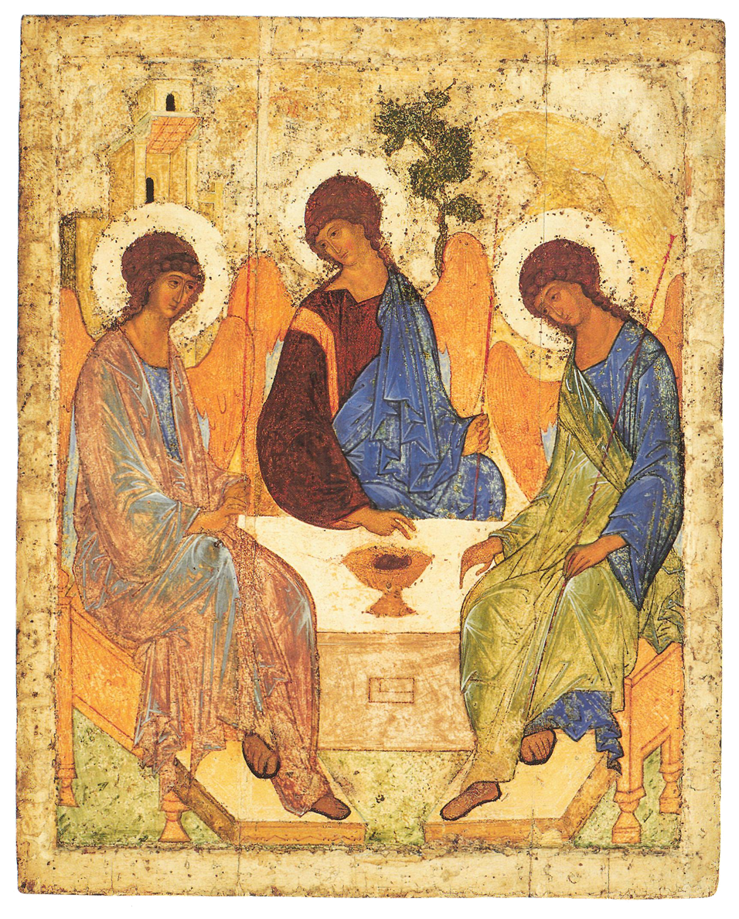

Slide 3
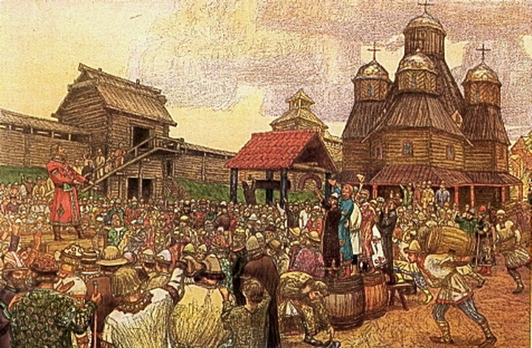
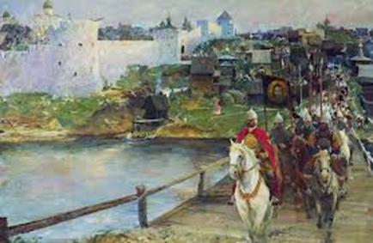
Главным духовным подвигом преподобного Сергия явился его огромный вклад в объединение враждующих земель и племен в прообраз единого народа.

Slide 4
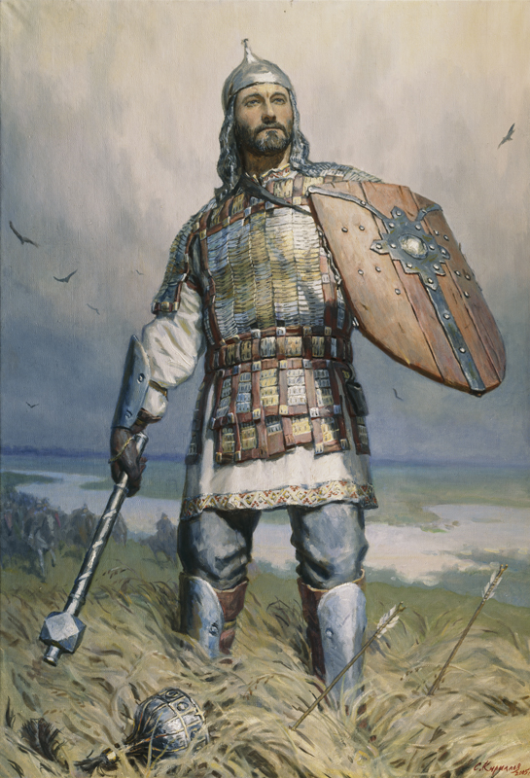
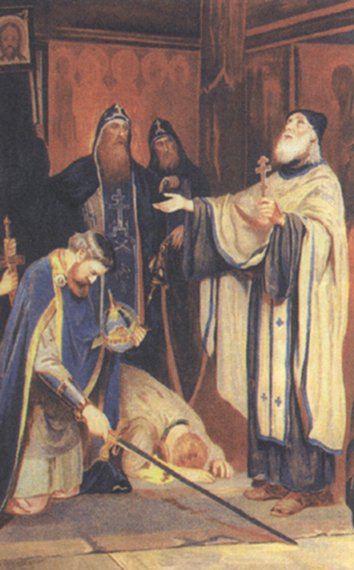
Сергий «тихими и кроткими словами» мог действовать на самые загрубелые и ожесточённые сердца. Московские государи считали Дмитрия Донского своим небесным покровителем и заступником. А к образу Сергия обращались в тяжелые для России времена.

Slide 5
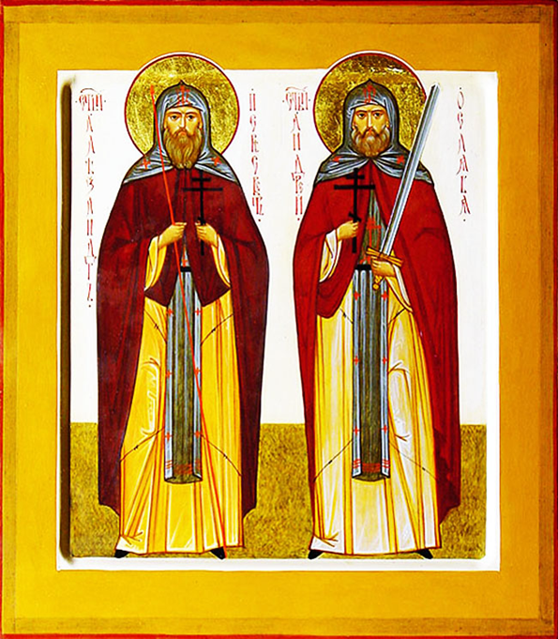
Дмитрий Донской отправляясь на эту битву, поехал к Сергию, чтобы помолиться с ним и получить от него благословение. Сергий предрёк ему победу и спасение от смерти и,
отправил с ним двух иноков
Пересвета и Осляби.

Slide 6
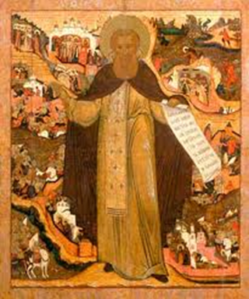
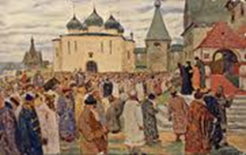
После Куликовской битвы великий князь стал относиться ещё с большим благоговением к радонежскому игумену…

Slide 7
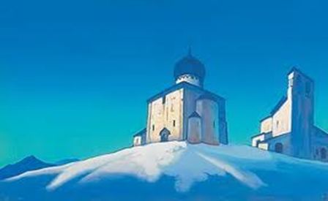
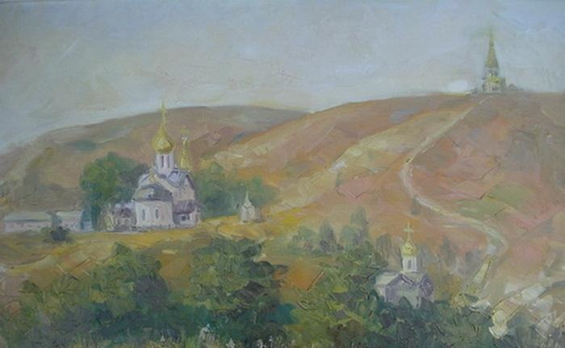
Кроме Троице-Сергиева монастыря, Сергий основал ещё несколько монастырей
во все эти обители он поставил настоятелями своих учеников.

Slide 8
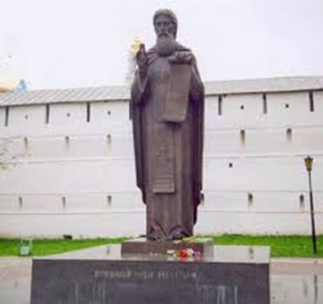
В 2014 году в России будет широко отмечаться юбилей Преподобного Сергия Радонежского — событие общегосударственного значения, соответствующего масштабу этой личности и ее роли в судьбе нашей страны.

